Slide 1

Módulo 3:
Gerenciamento e Governança
AZ-900 : Introdução aos Conceitos Básicos do Microsoft Azure

Slide 2

Roteiro de Aprendizagem
Gerenciamento de Custos
Calculadora de custos e preços
Gerenciamento de custos e marcas

Slide 3
Gerenciamento de Custos
AZ-900 : Introdução aos Conceitos Básicos do Microsoft Azure

Slide 4
Computação em nuvem: domínio do objetivo
Descrever fatores que podem afetar os custos no Azure.
Compare a calculadora de preços e a calculadora de custo total de propriedade (TCO).

Slide 5
Computação em nuvem: domínio do objetivo
Descreva a Ferramenta de Gerenciamento de Custos do Azure.
Descrever a finalidade das marcas.

Slide 6
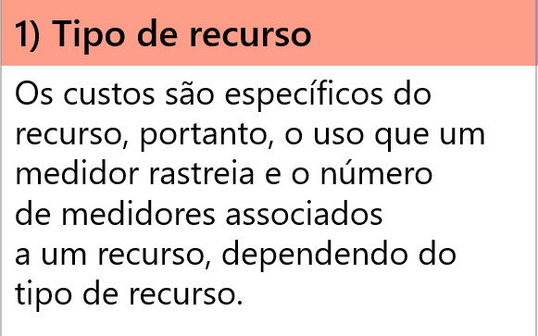
Fatores que afetam os custos
Estes são alguns dos fatores que afetam os custos:

Slide 7
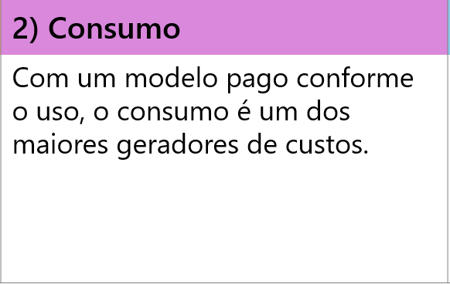
Fatores que afetam os custos
Estes são alguns dos fatores que afetam os custos:

Slide 8
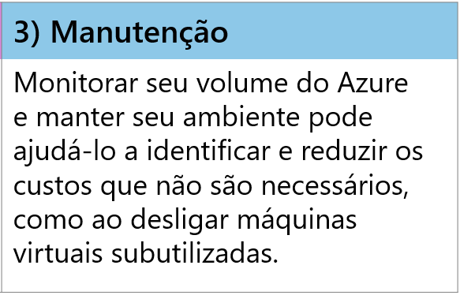
Fatores que afetam os custos
Estes são alguns dos fatores que afetam os custos:

Slide 9
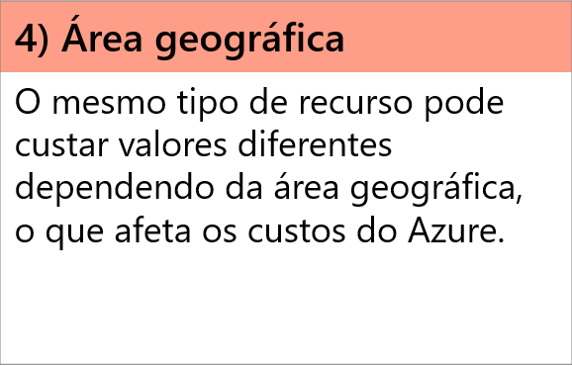
Fatores que afetam os custos
Estes são alguns dos fatores que afetam os custos:

Slide 10
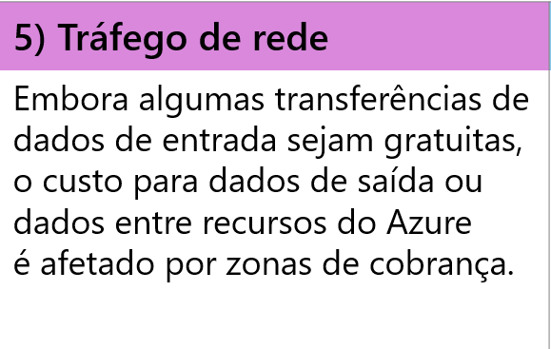
Fatores que afetam os custos
Estes são alguns dos fatores que afetam os custos:

Slide 11
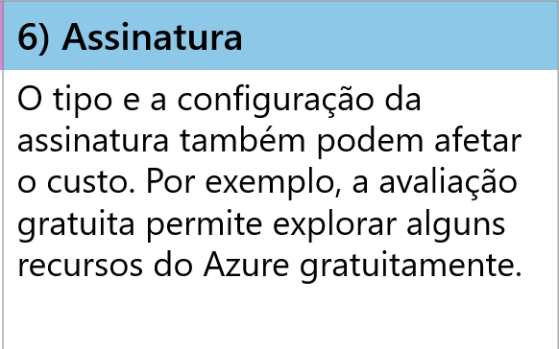
Fatores que afetam os custos
Estes são alguns dos fatores que afetam os custos:

Slide 12
Explorar o Azure Marketplace
O Azure Marketplace permite que os clientes encontrem, experimentem, comprem e provisionem aplicativos e serviços de centenas de provedores de serviços líderes, que são todos certificados para execução no Azure.

Slide 13

Explorar o Azure Marketplace
Plataformas de contêiner de software livre.
Imagens da máquina virtual e do banco de dados.

Slide 14
Explorar o Azure Marketplace
Software de compilação e implantação de aplicativos.
Ferramentas para desenvolvedores.
E muito mais, com mais de 10.000 itens listados!

Slide 15
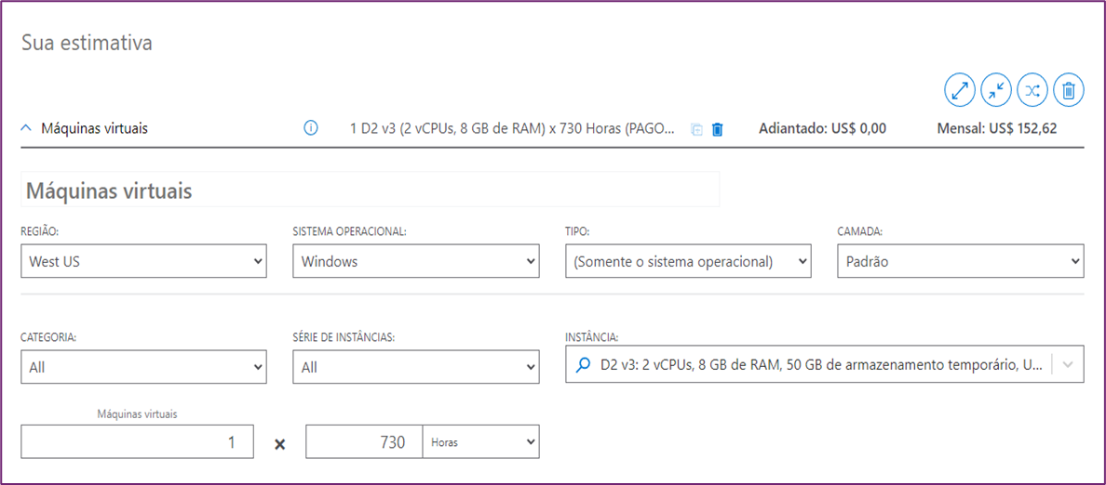
Calculadora de preços
Fonte: Microsoft

Slide 16
Calculadora de preços
A calculadora de preços é uma ferramenta que ajuda a estimar o custo dos produtos do Azure.
As opções que você pode configurar na calculadora de preços variam entre os produtos, mas as opções básicas de configuração incluem:

Slide 17
Calculadora de preços
Região
Camada
Opções de cobrança
Opções de suporte
Programas e ofertas
Preço de Desenvolvimento/Teste do Azure

Slide 18
Calculadora de custo total de propriedade (TCO)
Uma ferramenta para estimar a economia de custos possível ao migrar para o Azure.
Um relatório compara os custos das infraestruturas locais com os custos de uso de produtos e serviços do Azure na nuvem.

Slide 19
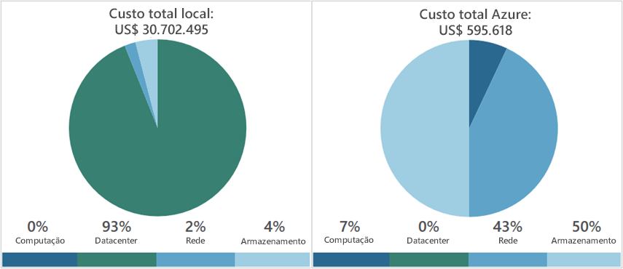
Calculadora de custo total de propriedade (TCO)
Fonte: Microsoft

Slide 20
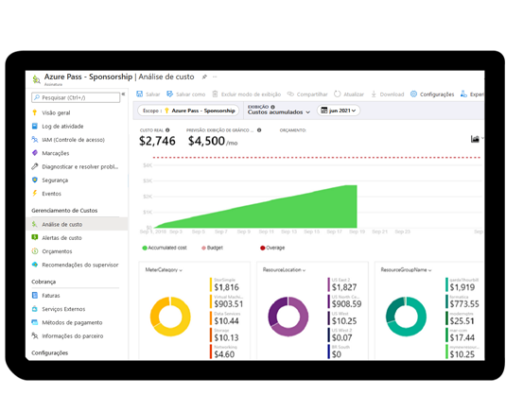
Gerenciamento de Custos do Azure
Relatório: relatórios de cobrança
Enriquecimento de dados
Fonte: Microsoft

Slide 21
Gerenciamento de Custos do Azure
Orçamentos: definir orçamento de gastos
Alertas: quando o custo excede os limites
Recomendação: recomendações de custo

Slide 22
Marcas
Fornecem metadados aos recursos do Azure.
Organizam os recursos em uma taxonomia de maneira lógica.
Consistem em um par nome-valor.
Muito úteis para reunir informações de cobrança.

Slide 23
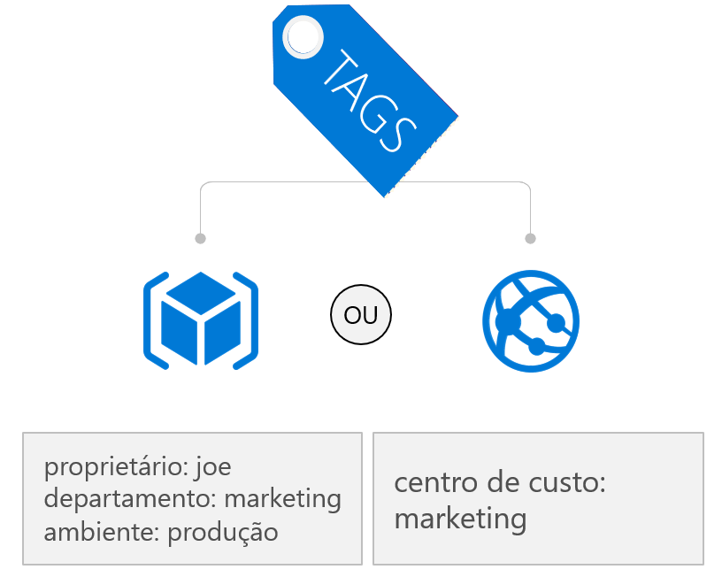
Marcas
Fonte: Microsoft

Slide 24
Hands On!
Notes:
Exemplo de slide de transição para uma parte prática

